Slide 1

Les élections professionnelles des personnels médicaux 2024

Slide 2


Quand les élections auront-elles lieu?
Les élections auront lieu du 11 au 18 juin 2024.
Quelles sont les grandes étapes?
11 avril 2024 : mise en ligne des listes des électeurs sur les sites internet du Ministère et du CNG
30 avril 2024 au plus tard : dépôt des listes de candidats par les organisations syndicales
27 mai 2024 au plus tard :
- mise en ligne des listes de candidats et des professions de foi sur les sites internet du Ministère et du CNG
- réception par les électeurs par mail ou courrier de la notice d'information détaillée sur le déroulement des opérations électorales et de comment s’authentifier sur la plateforme de vote
A partir du 11 juin jusqu’au 18 juin 2024 : vote des praticiens sur la plateforme avec une assistance utilisateurs disponible de 8h à 20h (weekend compris) pour accompagner l’ensemble des électeurs notamment pour la connexion
18 juin 2024 : proclamation des résultats

Slide 3
Quelles sont les instances qui vont être renouvelées et quel est leur rôle?

Slide 4

Le conseil de discipline des praticiens hospitaliers (Art. R.6152-74 à R.6152-78 du code de la santé publique)
Réuni à la demande de la directrice générale du CNG ;
Présidé par un conseiller d’Etat ;
Composé à parité de 6 membres élus praticiens hospitaliers et de 6 membres nommés par l’administration (IGAS, DGS, DGOS, CNG, ARS, FHF) ;
Le conseil de discipline rend un avis qui peut être: l’absence de sanction, une sanction de 1e niveau (avertissement, blâme), la mutation d’office, l’abaissement d’échelon ou la révocation ;
La directrice générale du CNG rend une décision après avis du conseil de discipline.
Entre 2020 et 2023 cette instance s’est prononcée sur 18 dossiers

Slide 5
La commission statutaire nationale (CSN) (art. R. 6156-42 et suivants)
La commission statutaire nationale est consultée pour avis sur:
Les titularisations à l’issue de la période probatoire des PH;
Les placements en recherche d’affectation et leur prolongation éventuelle;
L’insuffisance professionnelle.
Elle est présidée par un inspecteur général désigné par le chef de l’IGAS et est composée de 6 membres élus praticiens hospitaliers et de 6 membres nommés par l’administration (IGAS, DGOS, CNG, ARS (MISP et PHISP), FHF). Lorsqu’elle se réunit en formation tripartite, les membres élus hospitalo-universitaires siègent également.
La CSN est composée de 7 sections: médecine et spécialités médicales; chirurgie, spécialités chirurgicales et odontologie; radiologie; biologie; pharmacie et psychiatrie.
Entre 2020 et 2023 elle s’est prononcée à 126 reprises. Elle se réunit 4 fois par an et 1 fois en formation plénière.

Slide 6
Le Conseil Supérieur des Personnels Médicaux, odontologistes et pharmaceutiques (CSPM) (art. R.6156-8 à R.6156-30 du code de la santé publique)
Il est présidé par une personnalité qualifiée nommée par arrêté du Ministre chargé de la santé.
Outre les représentants des employeurs, il est composé de 15 représentants élus des personnels ci-dessous organisés en 3 collèges statutaires :
- personnels enseignants et hospitaliers titulaires
- praticiens hospitaliers titulaires et probatoires
- praticiens sous contrat et personnels enseignants et hospitaliers temporaires et non-titulaires
Il est consulté sur les projets de textes (loi, décret ou arrêté) à portée générale sur l’exercice des praticiens hospitaliers ou encore de statuts particuliers qui leur sont applicable.
Par exemples :
- décret portant diverses dispositions relatives aux praticiens associés
- décret relatif aux modalités de nominations équilibrées dans l'encadrement supérieur de la fonction publique
Les élections permettront de mesurer la représentativité des organisations syndicales (OS) des personnels médicaux (pour rappel depuis 2019, 5 OS sont représentatives).

Slide 7
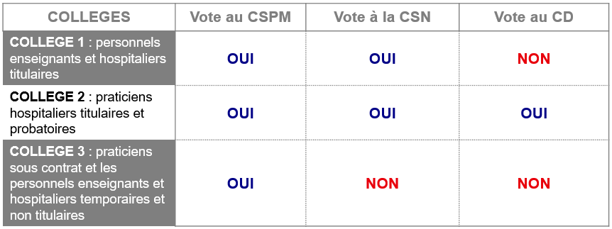
Près de 90 000 électeurs, qui vote dans quel collège?

Slide 8
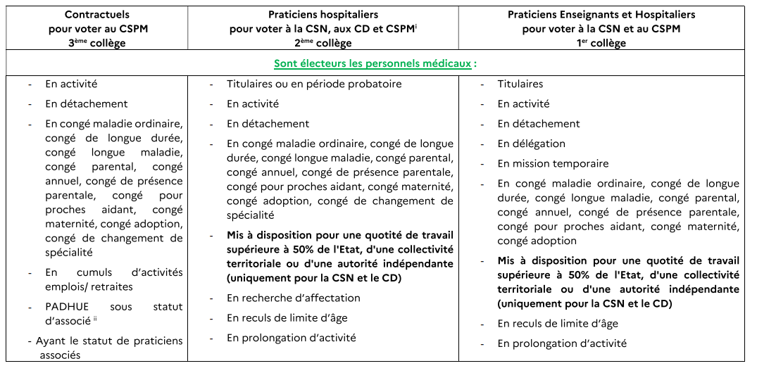
Qui sont électeurs ?

Slide 9

Quelles sont les modalités de vote?
Le vote se fera de manière électronique sur une seule plateforme de vote pour les 3 scrutins selon les conditions fixées par le décret n° 2017-1811 du 28 décembre 2017.
Afin de sécuriser le processus du vote électronique, les électeurs s’identifieront préférentiellement sur la plateforme de vote via leur compte
Pour l’électeur qui ne souhaite pas ou ne pourra pas utiliser leur compte Pro Santé Connect, une seconde solution d’authentification a été prévue. Chaque électeur recevra par voie électronique un identifiant généré par la plateforme de vote. Afin de s'identifier, chaque électeur devra renseigner un code d'authentification lui permettant d'obtenir un mot de passe. Une fois ce code d’authentification saisi, l’électeur recevra un mot de passe sur son numéro de téléphone saisi.

Slide 10
Panorama des organisations syndicales
A ce jour 10 organisations syndicales se sont manifestées pour déposer des listes de candidats :
- Avenir hospitalier (AH)
- Action praticiens hôpital (APH)
- Association des médecins urgentistes de France (AMUF)
- Coordination Médicale Hospitalière (CMH)
- Confédération des Praticiens Hospitaliers (CPH)
- Intersyndicat National des Praticiens d’exercice Hospitalier et Hospitalo-universitaire (INPH)
- Jeunes médecins (JM)
- Syndicat national des médecins, chirurgiens, spécialistes, biologistes et pharmaciens des hôpitaux public (SNAM-HP)
- Syndicat National des Médecins Hospitaliers-Force Ouvrière (SNMH-FO)
- Union Fédérale Médecins, Ingénieurs, Cadres et Techniciens-Confédération Génale du Travail (UFMICT-CGT)

Slide 11
Quel rôle pour les directions des affaires médicales des établissements ?

Slide 12
1. Un rôle important dans la communication (1/3)
S’assurer de la levée des pare-feux pour la bonne réception des mails par les électeurs
Des envois de mails aux électeurs ont débuté depuis le 23 février de la part des organisateurs (DGOS et CNG) et des organisations syndicales, via un outil (Sarbacane).
Ces mails vont être envoyés à un rythme d’un mail par OS toutes les 2 semaines jusqu’en avril puis un mail par semaine à compter du mois de mai jusqu’à la veille du scrutin.
De plus, les informations liées au vote seront envoyés par ce canal par les organisateurs.

Slide 13
1. Un rôle important dans la communication (2/3)
Être le relais de la communication institutionnelle auprès des praticiens
Etant directement au contact des personnels médicaux concernés, je vous demande de bien vouloir les informer de la tenue des élections, des dates et de la modalité facilitée du vote : information lors de l’envoi de la fiche de paie et/ou dans la newsletter de l’établissement ; information lors des instances, notamment lors des commissions médicales d’établissements (CME)…
En vous appuyant sur :
Les 2 pages internet dédiées aux élections professionnelles disponibles sur le site du Ministère ainsi que sur le site du CNG : vous y retrouverez toutes les informations relatives à ces élections et à leur bon déroulement, et seront actualisées très régulièrement.
Un kit de communication avec des affiches et des flyers permettant de disposer d’informations sur les élections (les missions des trois instances concernées, qui est électeur…)

Slide 14
1. Un rôle important dans la communication (3/3)
Désignation dans chaque établissement de correspondants « élections professionnelles »
Il est recommandé de désigner au moins un correspondant par établissement via ce formulaire :
https://forms.office.com/Pages/ResponsePage.aspx?id=klJeAyVaCUW7CKVV99Mai8nYRyuLN7xIncolKdDVMbBUNU82R083T0FISUs0QTRMS0NQUUNKT0c3Ri4u
Ils ont un rôle important :
- pour la communication auprès des électeurs, en lien avec les commissions médicales d’établissement, de toutes les informations diffusées par les autorités organisatrices
- dans le cadre de la constitution de la liste des électeurs

Slide 15
2. Un rôle pour la constitution et le dépôt des listes électorales
Les listes électorales doivent être publiées sur les sites internet respectifs de la DGOS et du CNG, le 11 avril 2024 au plus tard.
Cela nécessite en amont une remontée et une fiabilisation de celles-ci.
A cet effet, les établissements notamment par le biais de leurs correspondants doivent constituer une liste de l’ensemble des personnels médicaux concernés par les élections.
Cette liste devra être fournie sous format Excel, dont le modèle de fichier est disponible directement dans l’outil de dépôt des listes électorales et également sur la page élections du Ministère. L’utilisation de ce modèle est impérative pour la validation de votre dépôt par l’équipe projet.
Puis cette liste doit être déposée dans l’outil disponible via ce lien : https://listes-electeurs-PM2024.sante.gouv.fr au plus tard le 19 mars 2024.

